Slide 1
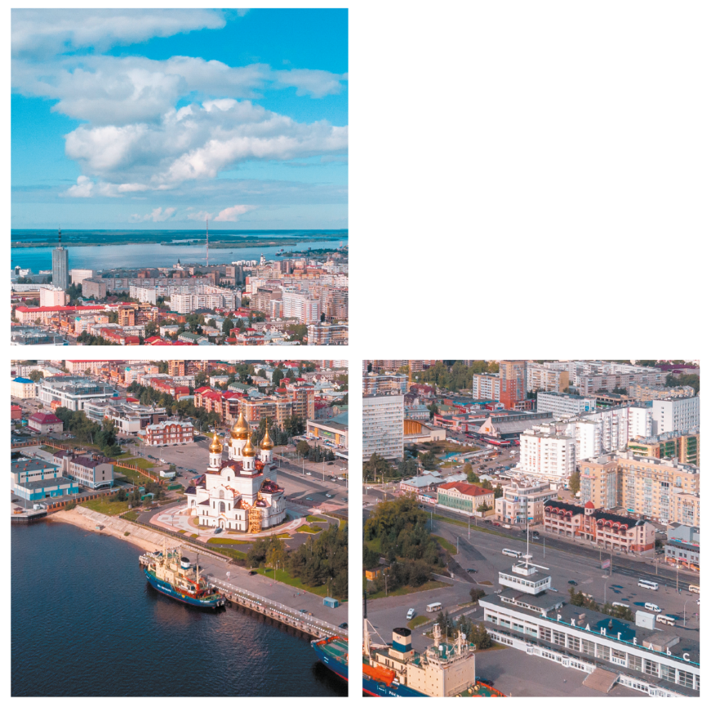
АРХАНГЕЛЬСКАЯ ОБЛАСТЬ
О реализации органами местного самоуправления муниципальных образований Архангельской области полномочий по расселению граждан из аварийного жилищного фонда
18 сентября 2024 года
Заместитель министра
топливно-энергетического комплекса и
жилищно-коммунального хозяйства Архангельской области Н.А. Сорванова

Slide 2
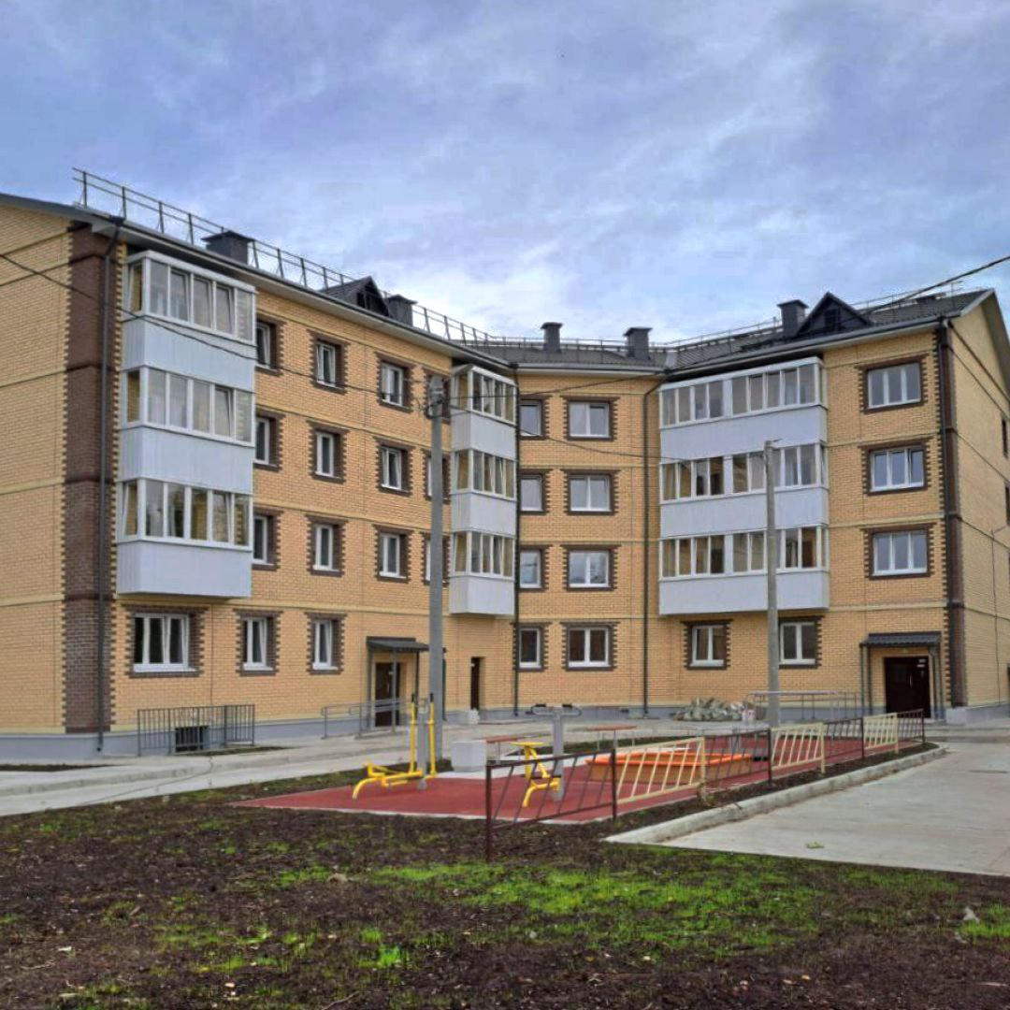
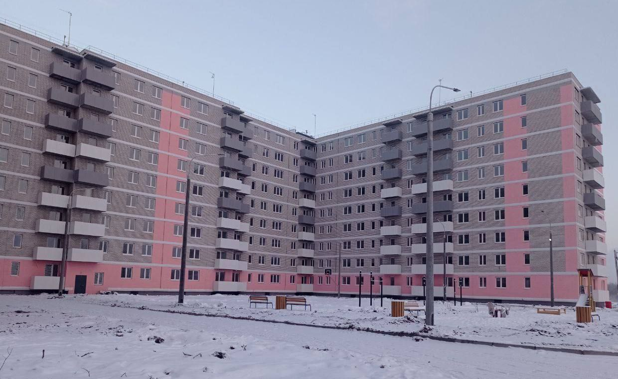
Жилищный фонд, признанныйй аварийным до 01.01.2017 расселяется в рамках региональной адресной
программы «Переселение граждан из аварийного жилищного фонда на 2019-2025 годы»
ПРАВИТЕЛЬСТВО
АРХАНГЕЛЬСКОЙ ОБЛАСТИ
План расселения
на 2019-2024 годы
Расселено на 10.09.2024
Общее финансирование
2019-2025:
364,4 тыс. м^{2,}
80%
450,58 тыс. м²
в том числе в 2024 году
33,77 тыс. м²
2019-2024
26 492
млн. руб.
27,8
млрд руб.
25,56 тыс. чел.
20,4 тыс. чел.,
в том числе в 2024 году 1,86 тыс. человек
Мероприятия программы переселения планируется завершить досрочно до 31.12.2024
3
2

Slide 3
Муниципальные образования, участвующие в программе переселения 2019-2025 гг.
ПРАВИТЕЛЬСТВО
АРХАНГЕЛЬСКОЙ ОБЛАСТИ
6

Slide 4
АРХАНГЕЛЬСКАЯ ОБЛАСТЬ
О реализации органами местного самоуправления муниципальных образований Архангельской области полномочий по расселению граждан из аварийного жилищного фонда
18 сентября 2024 года

